Slide 1
「服路壽喜」彈性課程
課程評鑑報告
臺北市介壽國中 陳靜儀
111.05.26

Slide 2
目次
課程發展歷程
服路壽喜課程發展暨評鑑課程架構
課程發展與評鑑系統圖
課程評鑑歷程圖
課程評鑑規劃表
課程評鑑檢核表
課程評鑑實施工具
課程評鑑的證據蒐集分析發現
課程評鑑省思

Slide 3
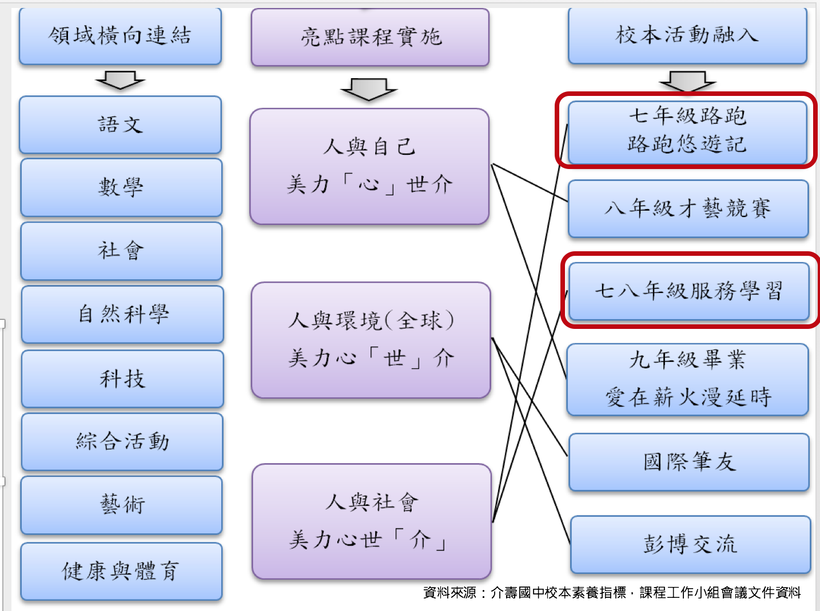
課程發展歷程 __ 源起（美力心世介）

Slide 4
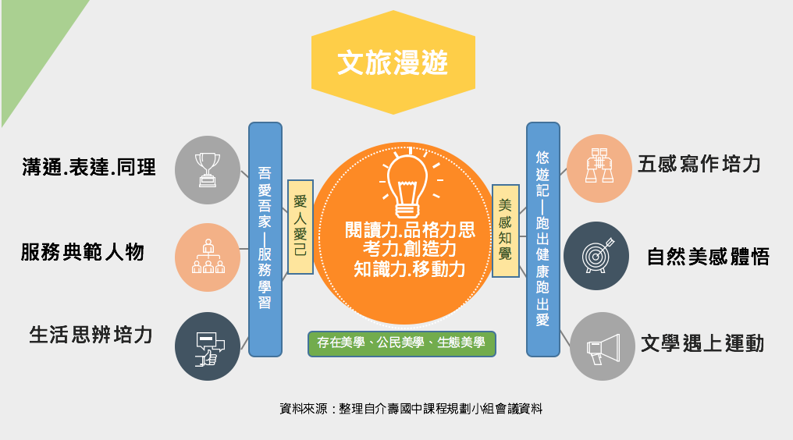
課程發展歷程 __ 源起
圖一：「文旅漫遊」課程設計

Slide 5
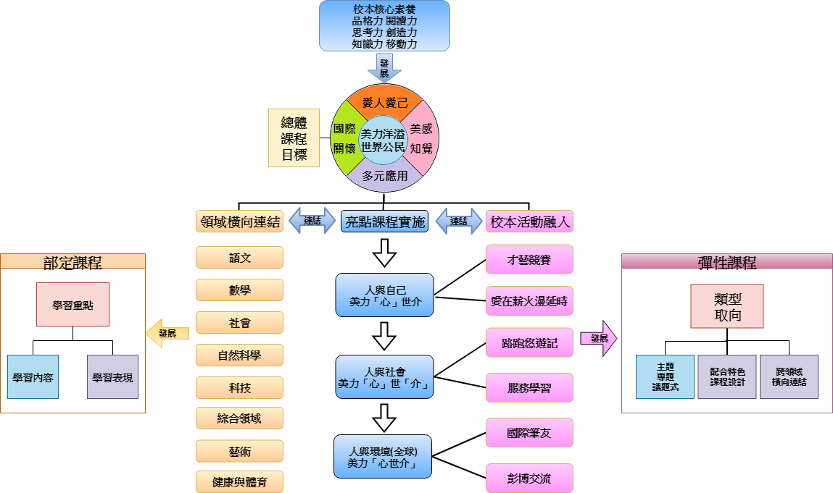
課程發展歷程 __ 與學校總體課程關係
圖二：課程與學校總體課程關係圖

Slide 6
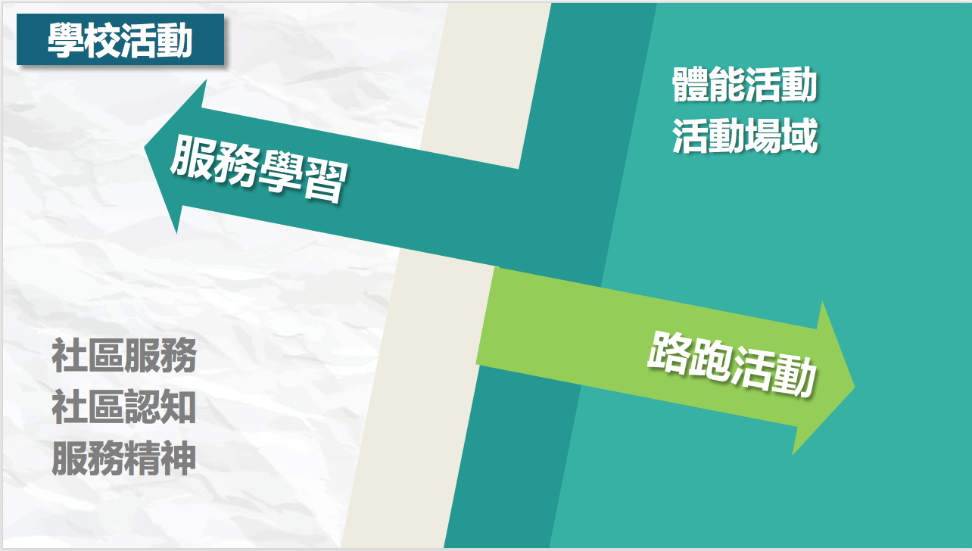
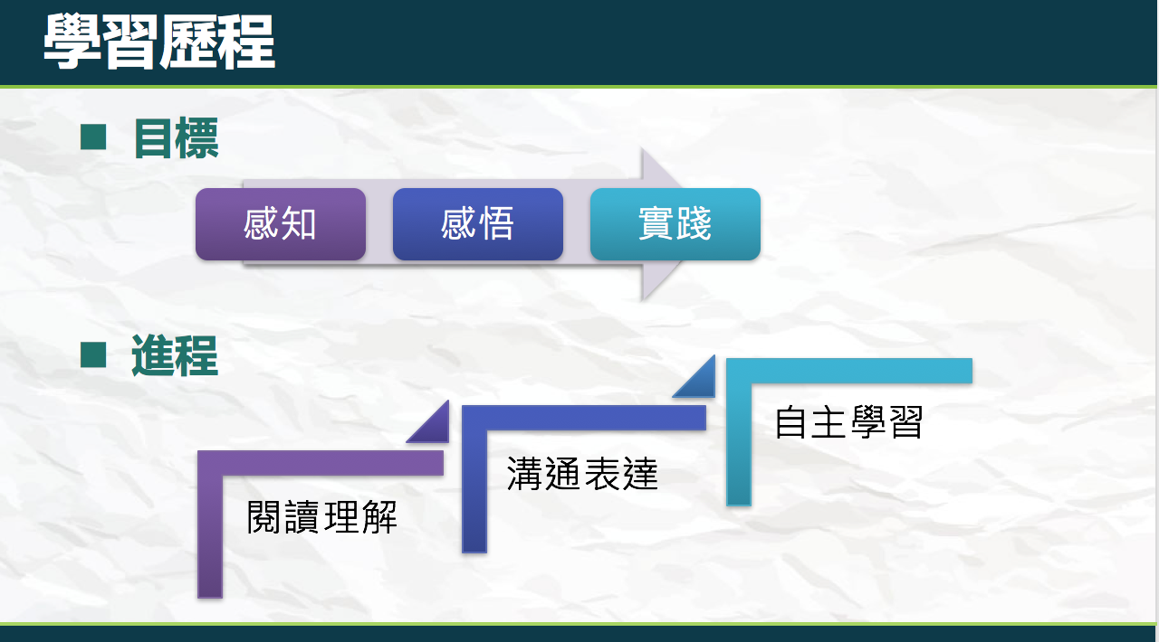
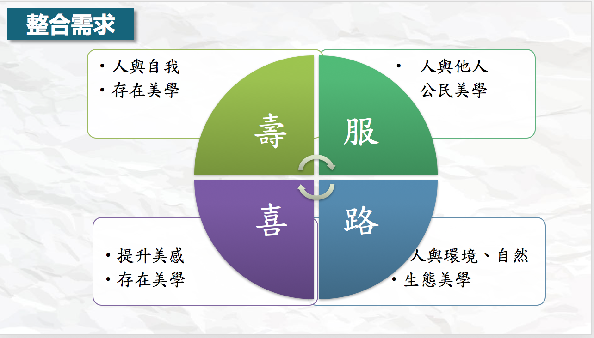
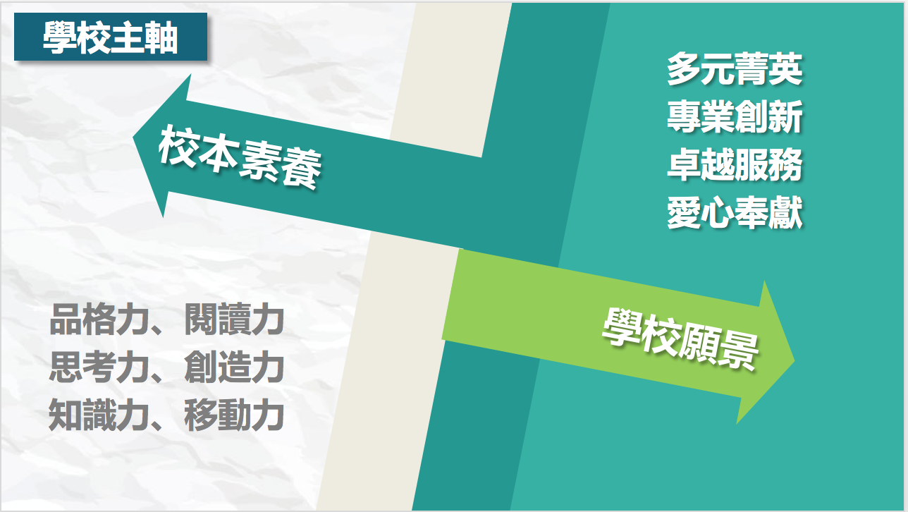
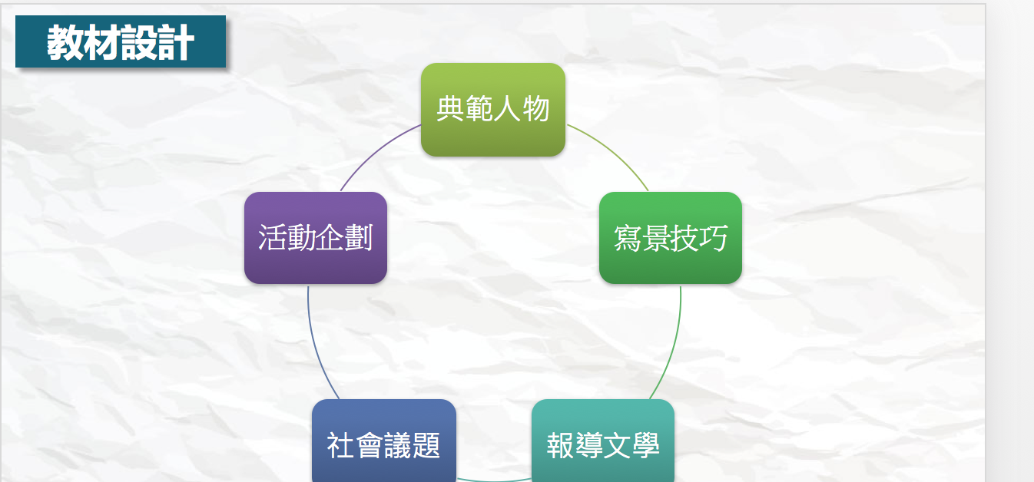
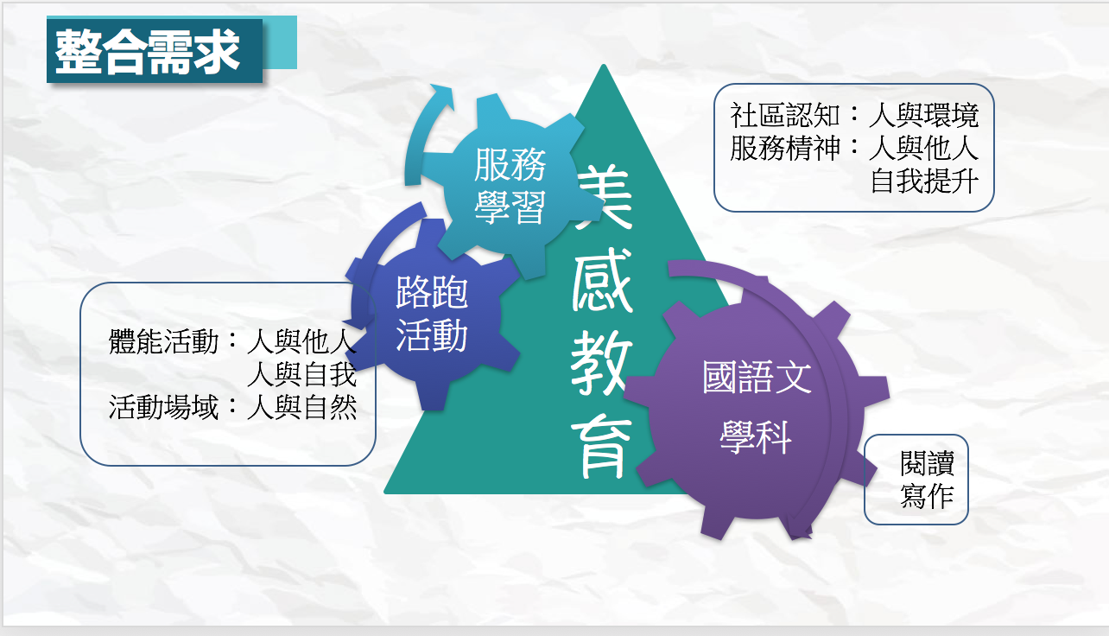
服路壽喜課程發展暨評鑑課程架構
上學期：
寫景技巧➤生命教育議題➤旅行計畫（規劃、執行）
下學期：
旅行後分享➤石虎報導文學➤人物報導
學習任務
旅行企劃
旅行執行
臺灣社會環保問題
星光大道企劃
八年級課程架構

Slide 7
課程發展與評鑑系統圖
課程設計
課程實施
課程效果
核心小組討論
社群共備
討論
領域研會究審查
社群共備
討論
觀課議課紀錄
教師反思紀錄
期中期末發表
學生反饋
社群共備
討論
評鑑工具/資料
檢核表
會議紀錄
評鑑工具/資料
觀、議課紀錄
檢核表
反思紀錄
評鑑工具/資料
學生作品，學習單等任務或作業回饋
檢核表
會議紀錄
分析與發現
分析與發現
分析與發現

Slide 8
課程評鑑歷程圖
第一單元
設計
實施
效果
第二單元
設計
第三單元
設計
第四單元
第五單元
期末
實施
效果
實施
效果
設計
實施
效果
設計
實施
效果
設計
實施
效果

Slide 9
課程評鑑規劃表
評鑑對象 | 校訂課程：服路壽喜
評鑑層面 | 課程設計 | 課程實施 | 課程效果
關鍵評鑑 指標 | 1.教學設計符合課程目標 2.課程架構的延續與關聯性 3.設計是以學生為主體 | 1.教學活動執行能依課程進度 2.教材編選能符合學生程度 3.表現任務能符應多元評量精神 | 1.學生學習氣氛積極活絡 2. 學生表現能達成課程目標
評鑑時程 | 每單元課程執行後
評鑑人員 | 核心小組，社群共備小組
評鑑工具與資料 | 1.檢核表 2. 會議紀錄 | 1.檢核表 2.學生學習單/作品 3.會議紀錄 4.觀議課資料 | 1.檢核表 2.學生學習單/作品 3.會議紀錄
評鑑結果運用 | 學生（補救教學） 課程（教學調整） 教師（增能規劃） | 學生（補救教學） 課程（教學調整） 教師（增能規劃） | 學生（補救教學） 課程（教學調整）

Slide 10
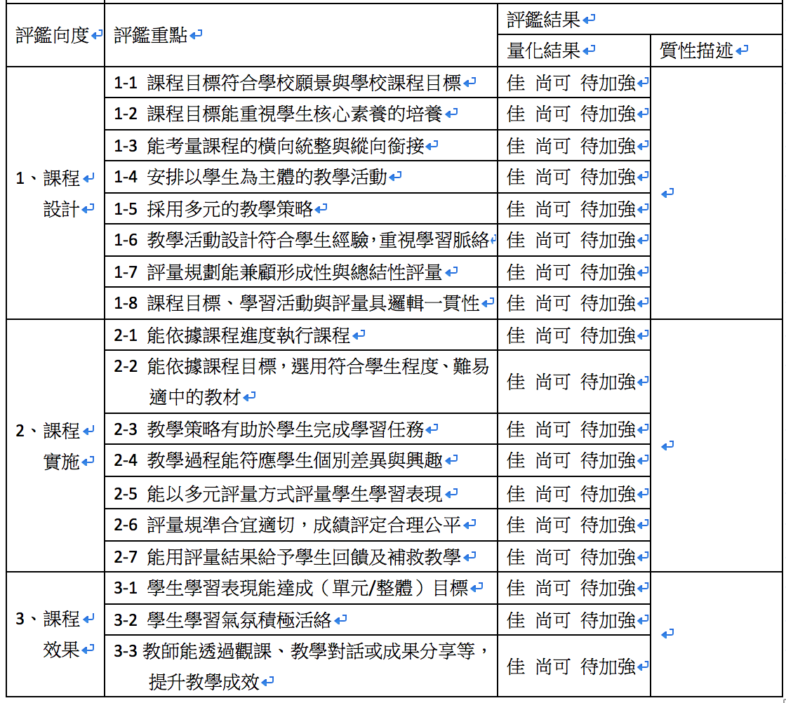
課程評鑑檢核項度

Slide 11
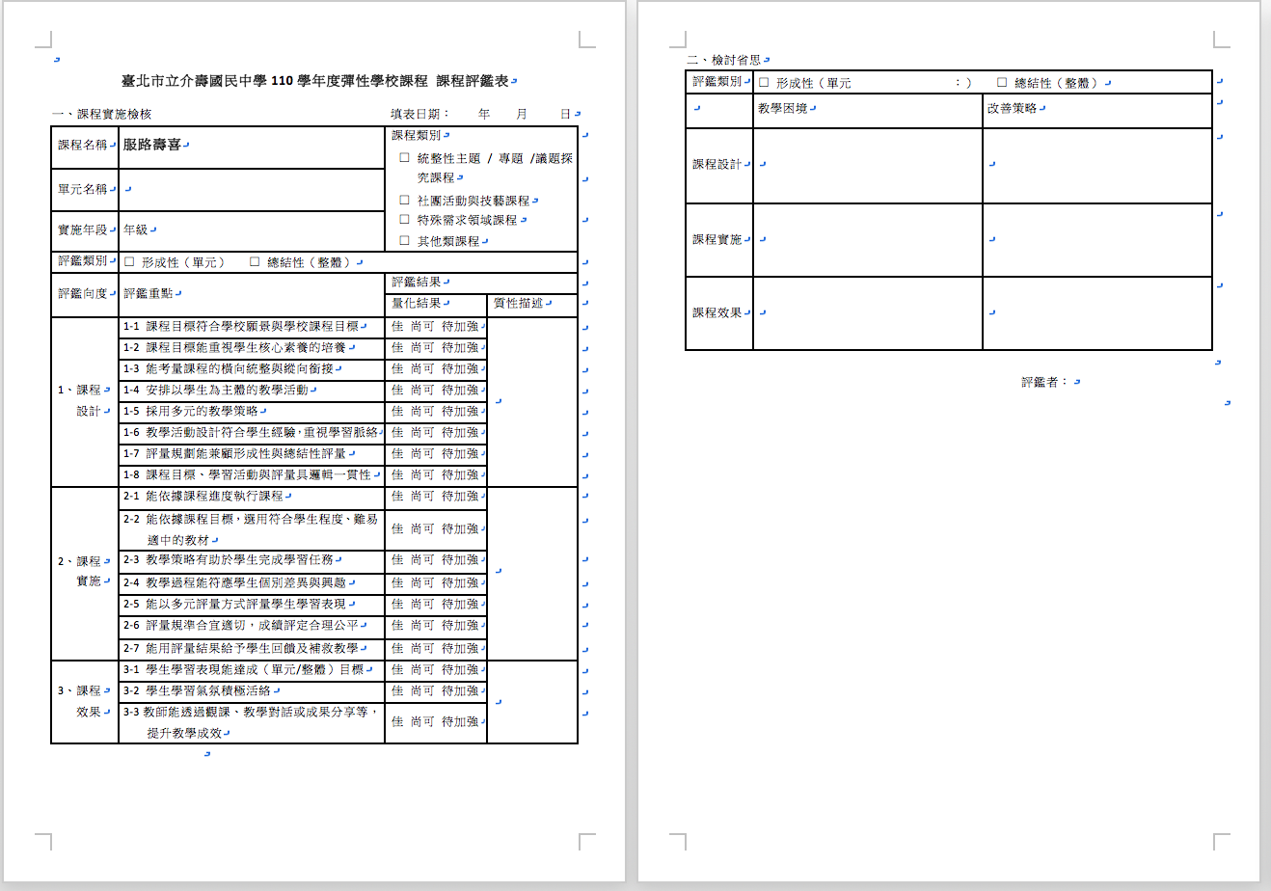
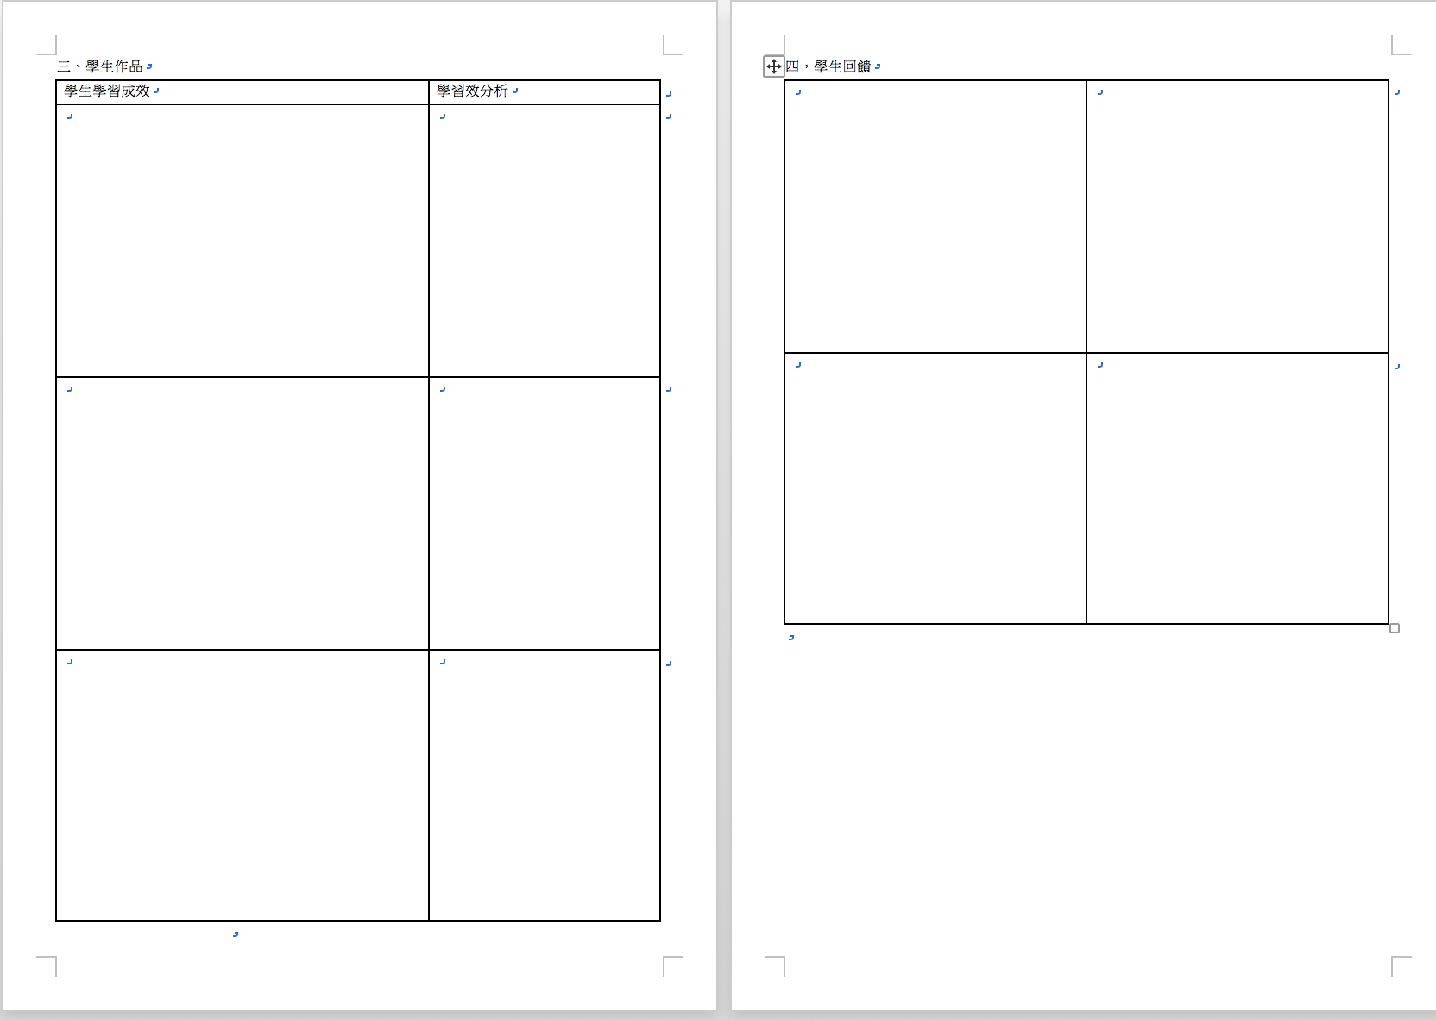
課程評鑑檢核表

Slide 12
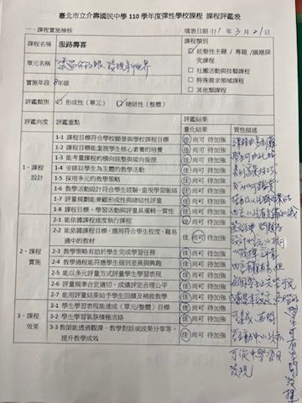
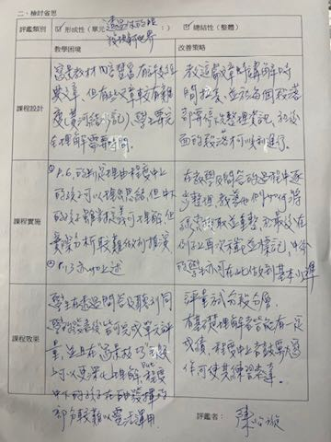
課程評鑑實施工具__ 檢核表

Slide 13
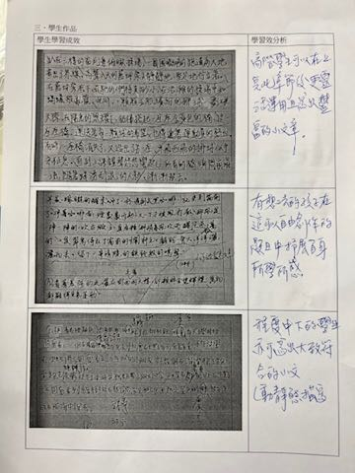
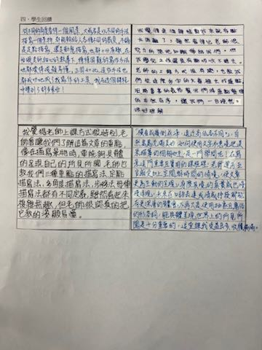
課程評鑑實施工具__ 學生作品、回饋

Slide 14
課程評鑑的證據蒐集分析發現
單元 | 內容 | 課程設計 | 課程實施 | 課程成效
第一單元 | 評鑑發現 | 1.這些手法成了我寫作的工具 2.表格幫我將重點整理有序 3.上課方式有趣 4.未來在口語表達或情感抒發都能有更深的體會 | 1. 部分教材難度太高（黃河結冰記） 2.P6、13表格中關於「判定理由」一欄對中下學生較難做到推演 | 程度中下學生在自由發揮的部分，較難靈活運用
 | 調整修改 |  | 1.提供閱讀策略，幫助學生學習 2.增加授課時間 3.調整內容，分為初階、進階 4.評量方式分段、分層 | 鼓勵教師實施差異化教學

Slide 15
課程評鑑的證據蒐集分析發現
單元 | 內容 | 課程設計 | 課程實施 | 課程成效
第二單元 | 評鑑發現 | 1.從文章中，我看到唐鳯面對霸凌依舊能鼓起勇氣的態度 2.國中生即使知道「道理」，但很難落實於生活中 | 1.部分同學無法完全利用文字表達內心想法 2.閱讀篇章有六篇，只有老師講解或學生帶讀，有點枯躁 | 1. 學生相當肯定唐鳯的能力和並感謝他對臺灣的貢獻 2.我從唐鳯所介紹的「番茄鐘工作法」中，學到「專注」的重要。
 | 調整修改 | 1. 此單元可以再增加，例如共同討論班上生活常規等活動，引導學生如何將所知落實於生活 | 1.表達內心想法可以採口語、文字方式 2.搭配影片或多媒體方式導讀

Slide 16
課程評鑑的證據蒐集分析發現
單元 | 內容 | 課程設計 | 課程實施 | 課程成效
第三單元 | 評鑑發現 | 1.上課時，一邊使用平板認識臺北，一邊和同學討論想去的地方，很有趣 2.教材中的資料對我認識「臺北的過去和現在」有大的幫助 | 1.教材內容太多，且旁雜，進度內很難完成 2.學生此單元很難給予個別成績 | 1.將自己設計的行程，自己去走一次，很有趣，想再一次 2.雖然這次因為搭錯車，没有完成旅行，也讓我們了解準備的不夠。我們想再找時間完成我們自己規劃的小旅行 3.因為疫情影響。有些組別無法落實。
 | 調整修改 | 1.建議下學年調整此單元的教材內容，聚焦在臺北街道、舊城故事、文青小旅行。智慧臺北城的相關內容當成參考資料，不列入上課進度。 2.本單元強調小組實作，評量方式建議採小組，小組中可依個人工作表現計分。

Slide 17
課程評鑑的證據蒐集分析發現
單元 | 內容 | 課程設計 | 課程實施 | 課程成效
第一⎟三單元 | 評鑑發現 | 1.課程設計大都可以符應課程目標，且學生主動、積極參與學習活動 2.課程中可以培養、落實語文能力。 | 1.各單元教材內容略偏多，進度內很難完成 2.評量規準較難訂立，學生成績較難公平，尤其是中後段學生 | 1.大部分的學生都可達成（單元／整體）目標，也能投入其中 2.透過教師間的對話，觀課，可以提升教學成效
 | 調整修改 | 第四、五單元 1.按教學建議流程進行，若進行中若有所調整，於教學省思中註記 2.建議採小組上課，利用工作分工評定成績 3.單元教材內容，可依實際上課進行，嘗試「難、中、易」的分類

Slide 18
課程評鑑省思
課程修正
提出修正後的執行方式
提出更多元、具體的評量方式
過程反思
提醒老師關注執行重點
隨時調整教學策略
教師成長
透過教學記錄後設監控教學歷程
透過對話澄清教學迷思，和尋求協助

Slide 19
THANKS

